Slide 1

РАЗРАБОТКА ПРОГРАММНОГО МОДУЛЯ ДЛЯ АВТОМАТИЗАЦИИ ПРОДАЖИ БИЛЕТОВ В КИНОТЕАТРЕ
Кировское областное государственное профессиональное образовательное бюджетное учреждение
«Слободской колледж педагогики и социальных отношений»
Выполнил:
Платунов Павел Андреевич
Группа: 21П-1
Специальность:
09.02.07 Информационные
системы и программирование
Руководитель: Калинин Арсений Олегович

Slide 2
Цели и задачи
РАЗРАБОТКА ПРОГРАММНОЙ СИСТЕМЫ ВСТРАИВАНИЯ ЦИФРОВОГО ВОДЯНОГО ЗНАКА В ЦИФРОВОЕ ИЗОБРАЖЕНИЕ
Цель курсового проекта – разработка программного обеспечения для автоматизации продажи билетов на фильмы в кинотеатре.
Задачи исследования:
Описать предметную область.
Разработать технического задание на создание программного продукта.
Описать архитектуру программы.
Описать алгоритмы и функционирование программы.
Провести тестирование и опытную эксплуатацию.
Разработать руководство оператора

Slide 3
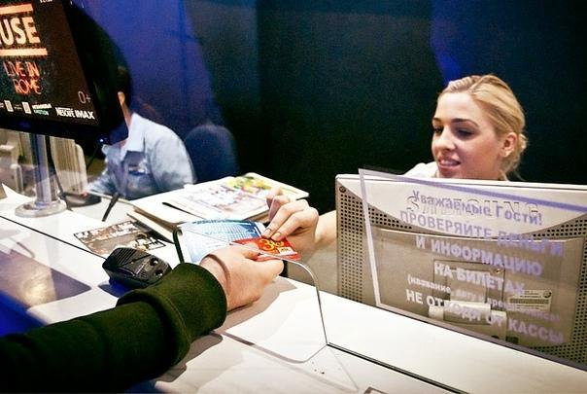
Анализ предметной области
РАЗРАБОТКА ПРОГРАММНОЙ СИСТЕМЫ ВСТРАИВАНИЯ ЦИФРОВОГО ВОДЯНОГО ЗНАКА В ЦИФРОВОЕ ИЗОБРАЖЕНИЕ
Продажа билетов в кинотеатре — это процесс реализации билетов на киносеансы, который может осуществляться как непосредственно в кинотеатре, так и дистанционным способом с использованием интернета.

Slide 4
Анализ предметной области
РАЗРАБОТКА ПРОГРАММНОЙ СИСТЕМЫ ВСТРАИВАНИЯ ЦИФРОВОГО ВОДЯНОГО ЗНАКА В ЦИФРОВОЕ ИЗОБРАЖЕНИЕ

Slide 5
Анализ предметной области
РАЗРАБОТКА ПРОГРАММНОЙ СИСТЕМЫ ВСТРАИВАНИЯ ЦИФРОВОГО ВОДЯНОГО ЗНАКА В ЦИФРОВОЕ ИЗОБРАЖЕНИЕ

Slide 6





Средства разработки
РАЗРАБОТКА ПРОГРАММНОЙ СИСТЕМЫ ВСТРАИВАНИЯ ЦИФРОВОГО ВОДЯНОГО ЗНАКА В ЦИФРОВОЕ ИЗОБРАЖЕНИЕ
Среда разработки Visual Studio 2022
Языки программирования C#, T-SQL.
Windows Presentation Foundation (WPF)
Среда разработки SQL Server 2014 Management Studio
База данных SQL-Express

Slide 7
РАЗРАБОТКА ПРОГРАММНОЙ СИСТЕМЫ ВСТРАИВАНИЯ ЦИФРОВОГО ВОДЯНОГО ЗНАКА В ЦИФРОВОЕ ИЗОБРАЖЕНИЕ
Основные функции программы
Создание отчета по продажам
Продажа билетов на выбранный фильм
Работа с фильмами
Работа с сеансами фильмов
Сохранение отчета по продажам в PDF файл
Печать билета после бронирования места в зале
Работа с сотрудниками
Настройка зала

Slide 8
Демонстрация программы
РАЗРАБОТКА ПРОГРАММНОЙ СИСТЕМЫ ВСТРАИВАНИЯ ЦИФРОВОГО ВОДЯНОГО ЗНАКА В ЦИФРОВОЕ ИЗОБРАЖЕНИЕ

Slide 9
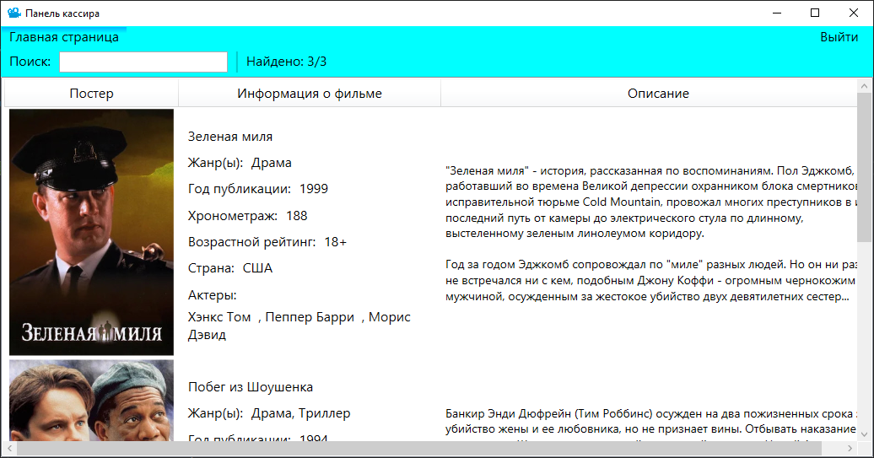
Основное окно кассира
РАЗРАБОТКА ПРОГРАММНОЙ СИСТЕМЫ ВСТРАИВАНИЯ ЦИФРОВОГО ВОДЯНОГО ЗНАКА В ЦИФРОВОЕ ИЗОБРАЖЕНИЕ

Slide 10

Проблемы
РАЗРАБОТКА ПРОГРАММНОЙ СИСТЕМЫ ВСТРАИВАНИЯ ЦИФРОВОГО ВОДЯНОГО ЗНАКА В ЦИФРОВОЕ ИЗОБРАЖЕНИЕ
Скорость получения данных от сервера.
Сохранение в PDF файл

Slide 11

Перспективы развития
РАЗРАБОТКА ПРОГРАММНОЙ СИСТЕМЫ ВСТРАИВАНИЯ ЦИФРОВОГО ВОДЯНОГО ЗНАКА В ЦИФРОВОЕ ИЗОБРАЖЕНИЕ
Изменить интерфейс программы
Работать над оптимизацией программы

